Slide 1
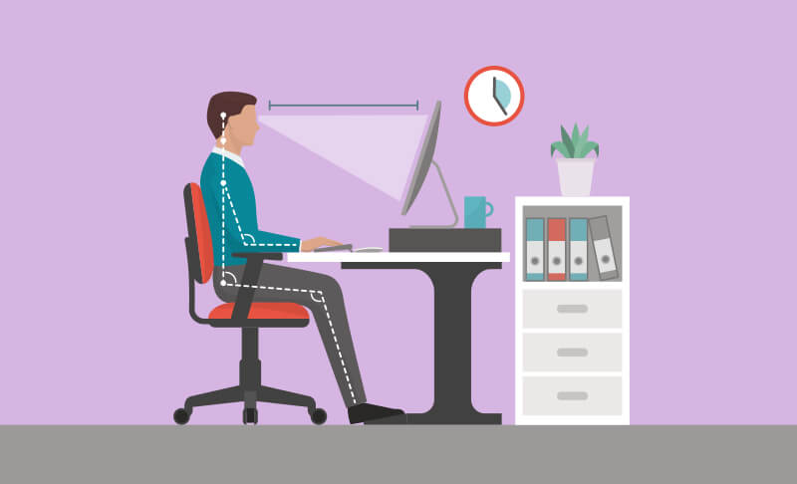
Ergonomía en el puesto de trabajo.
Rodrigo Pérez
Wilquin Rosario
Diego Extremiana

Slide 2
¿Qué es?
La ergonomía, según la RAE, es el estudio de la adaptación de las máquinas, muebles y utensilios al usuario que los emplea habitualmente para lograr una mayor comodidad y eficacia.
La lista de comprobación de riesgos ergonómicos es una herramienta que tiene como objetivo principal que las personas no sufran lesiones en un entorno de trabajo. Fue desarrollada para soluciones prácticas y baratas a los problemas ergonómicos, particularmente para las PYMES (pequeñas y medianas empresas)

Slide 3
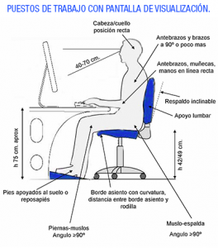
Clasificación
Ergonomía para un técnico informático.
Ergonomía informática: hardware y software.

Slide 4
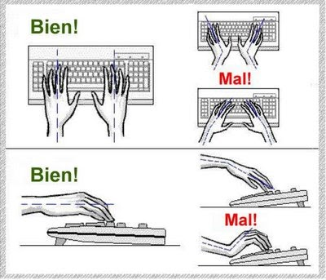
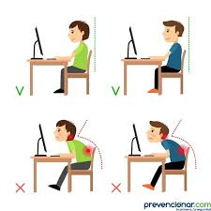
Ergonomía informática: hardware y software
Ejemplos:
Teclado
Se debe encontrar en una zona de trabajo para ambas manos y centrado respecto a los hombros para un mejor uso.
Monitor
Colocar la pantalla alejada de las ventanas.
Mantener la pantalla limpia, para reducir la fatiga visual.

Slide 5
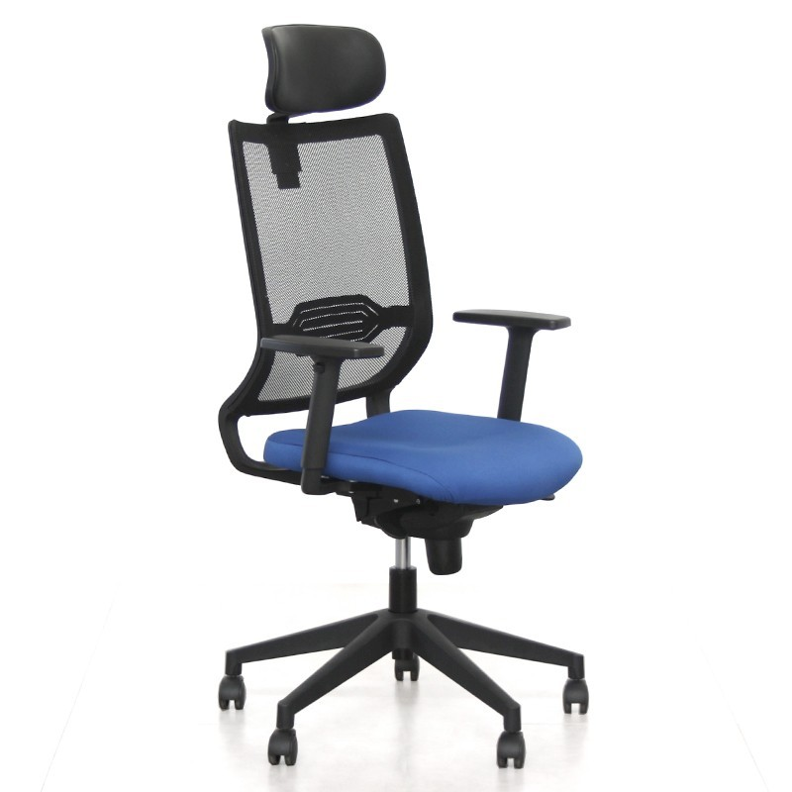
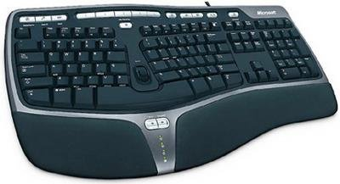

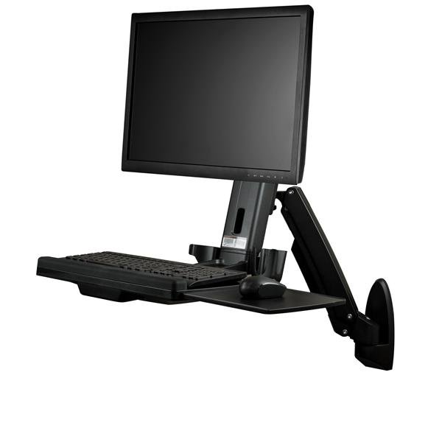
Ergonomía de puestos y/o de sistemas.
Ergonomía para un técnico informático:
El uso de los ordenadores como una herramienta de trabajo ha tenido un crecimiento durante en los últimos años, por eso, si pasamos varias horas frente a la computadora, lo más probable es que tengamos molestias en la espalda y los ojos sobre todo.
La ergonomía nos ayuda a prevenir estos problemas con objetos adaptados a nuestras necesidades:

Slide 6
Prevención ergonómica
Podemos prevenir la mayoría de los problemas si consideramos por lo menos:
Situar el monitor en línea recta a la línea de visión del usuario, para que la pantalla se encuentre a la misma altura de los ojos.
Mantener una distancia de 50 o 60 cm, entre la persona y el monitor (lo que equivale a un brazo).
Bajar el brillo del monitor para no forzar la vista.

Slide 7
Prevención ergonómica
Podemos prevenir la mayoría de los problemas si consideramos por lo menos:
Evitar que la luz del ambiente produzca reflejos sobre la pantalla.
El asiento debe tener una altura que mantenga un ángulo de 90°, evitando así el dolor de espalda.
Al teclear, los antebrazos y las muñecas no tienen que doblarse y los codos tienen que estar a los lados del cuerpo.
Es bueno hacer un descanso de 5 minutos por cada hora de trabajo y relajar el cuello y los ojos.

Slide 8
Preguntas:
1.¿Que es la ergonomia?
A:Es el estudio de la adaptación de las máquinas para lograr una mayor comodidad y eficacia.
B: La parte de la economía que estudia los puestos de trabajo
C: La ciencia que estudia las relaciones entre los puestos de trabajo y las
personas.
D: La ciencia que estudia el trabajo.

Slide 9
Preguntas:
1.¿Que es la ergonomia?
A:Es el estudio de la adaptación de las máquinas para lograr una mayor comodidad y eficacia.

Slide 10
Preguntas:
2.¿Como evitar los problemas ergonómicos?
A:Colocar el monitor a línea recta de la visión del usuario
B:Evitar reflejos de la pantalla
C:Bajar el brillo del monitor.
D:Todas las anteriores

Slide 11
Preguntas:
2.¿Como evitar los problemas ergonómicos?
D:Todas las anteriores.

